Slide 1
Дубъязская СОШ
Республиканская антинаркотическая акция «Будь готов! Скажи нет!»

Slide 2
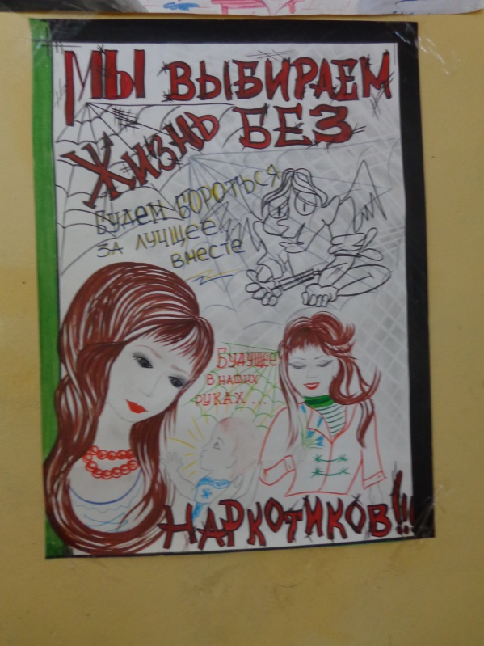
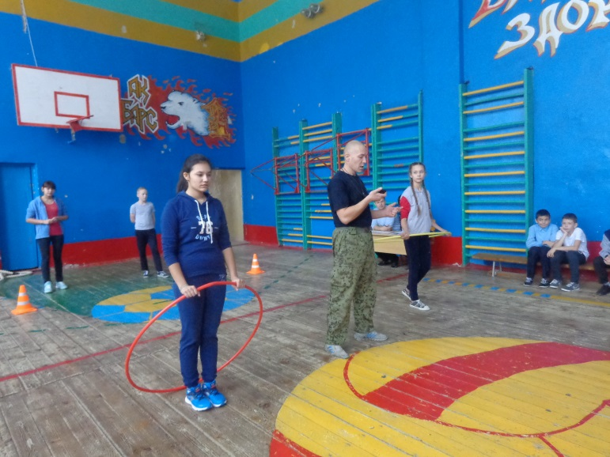
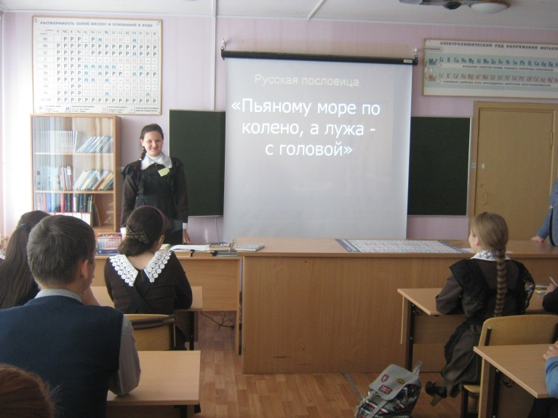
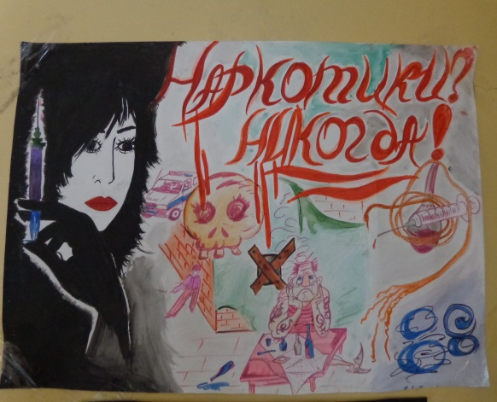
В рамках республиканской антинаркотической акции «Будь готов! Скажи нет!» Самостоятельные дети нашей Дубъязской школы провели мероприятии: конкурс рисунков на тему «Скажи наркотикам нет», Классные часы для 5-7 кл. и спортивный праздник «Здорово жить»

